Slide 1
CHÀO MỪNG CÁC EM ĐẾN VỚI TIẾT
TIẾNG VIỆT LỚP 1

Slide 2


Slide 3



Slide 5
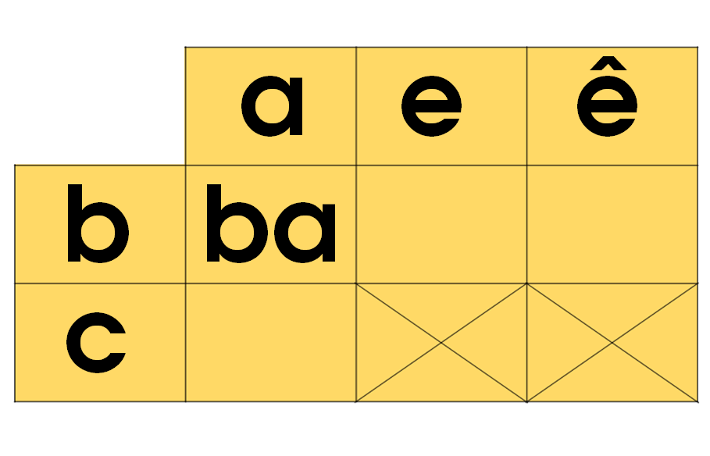




Slide 6



Slide 7

Dặn dò
- Luyện đọc và viết lại các âm đã học.

